Slide 1
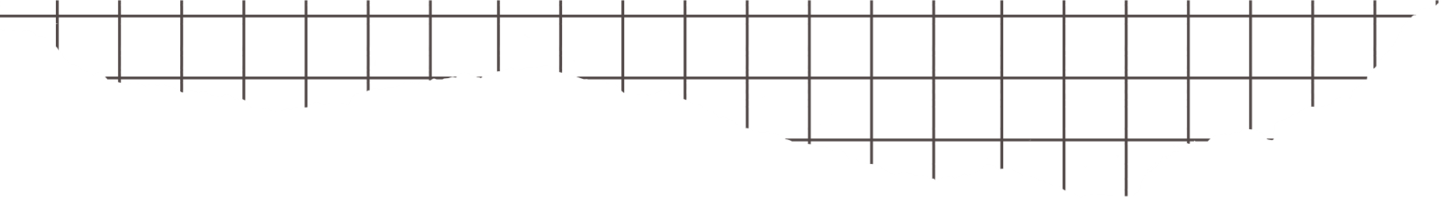




8 - 2
الزوايا المتتامة والمتكاملة

Slide 2



الاستراتيجيات المستخدمة في درسنا الجميل
التصفح
جدول التعلم
تعلم فردي
تعلم تعاوني
الاتجاة الصحيح
التشابه والاختلاف

Slide 3
المفردات
فكرة الدرس
أحدد الزوايا المتتامة والمتكاملة ، وأحدد القياس المجهول للزاوية
الزوايا المتتامة
الزوايا المتكاملة

Slide 4
جدول التعلم
ماذا أريد
أن أعرف
ماذا أعرف
ماذا تعلمت

Slide 5
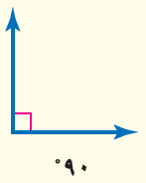
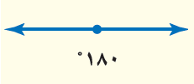


معرفة سابقة

Slide 6
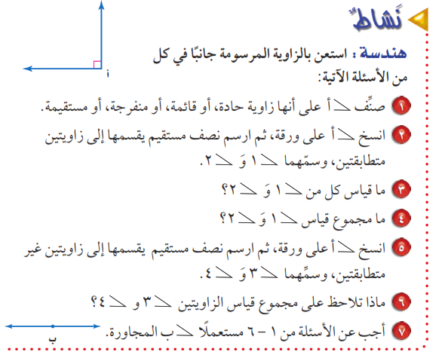
قائمة
45°
90°
المجموع = 90°

Slide 7

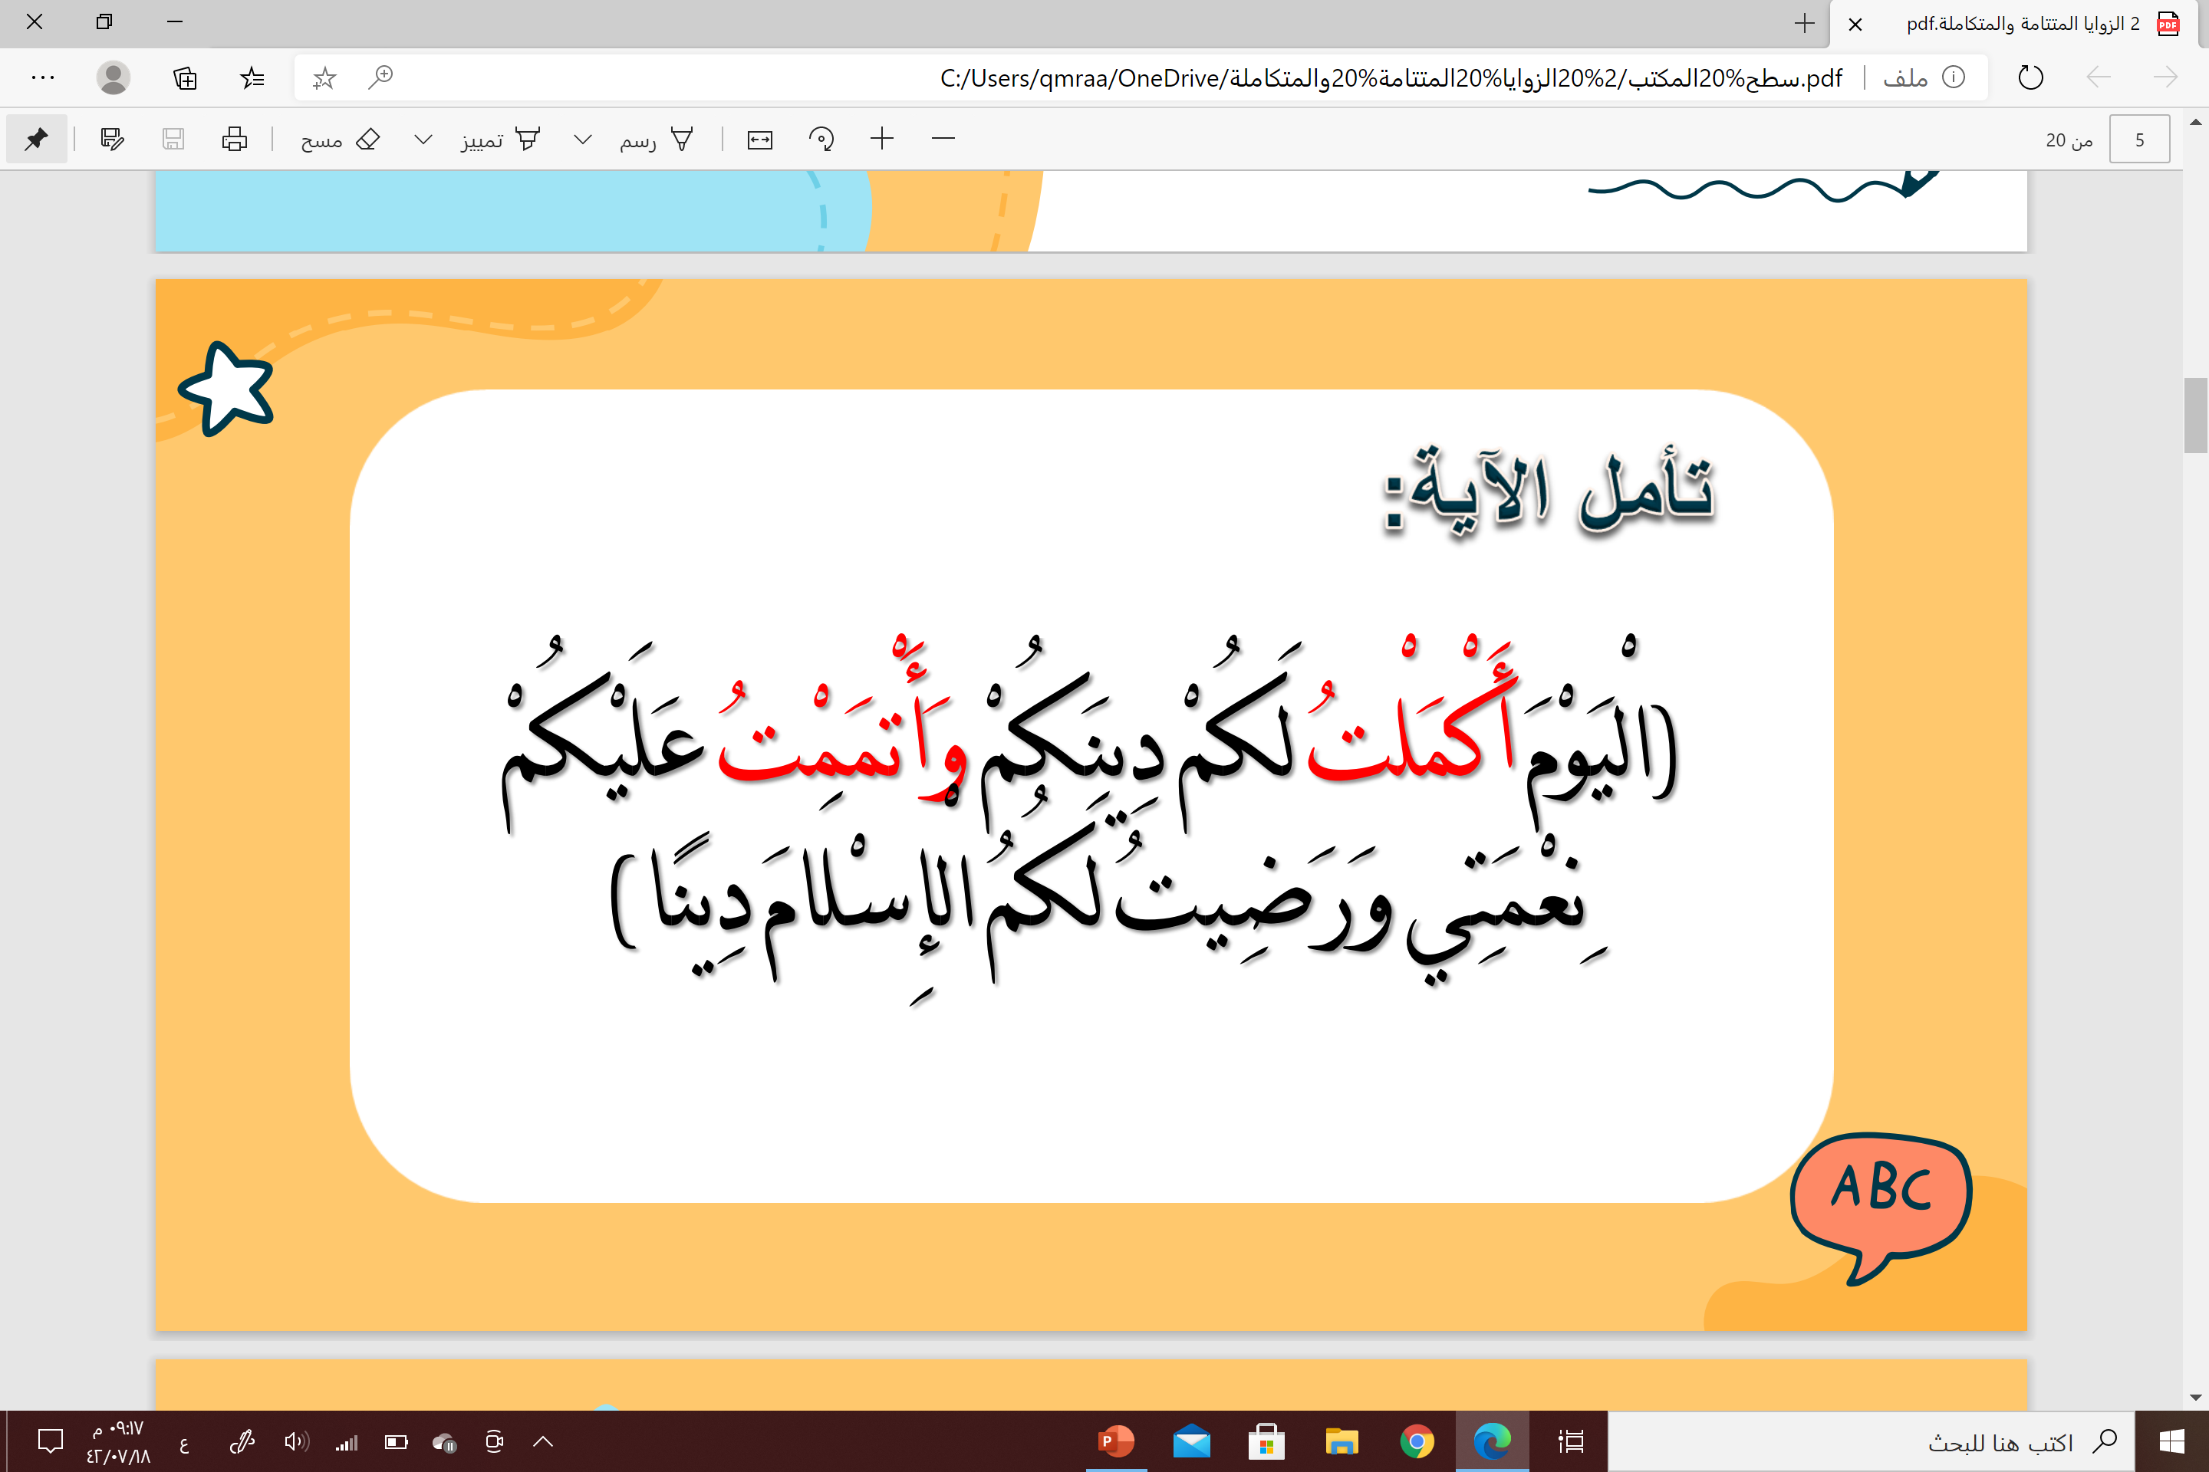
تمام العدد
ماذا يعني التتامُّ لغةً ؟
في اللغة
اكتمال الوصف أو النوع أو الكيفية
ماذا يعني التكامل لغةً ؟
في الدين
اتم النعمة بإكمال الدين
فالله الحمد والمنة

Slide 8
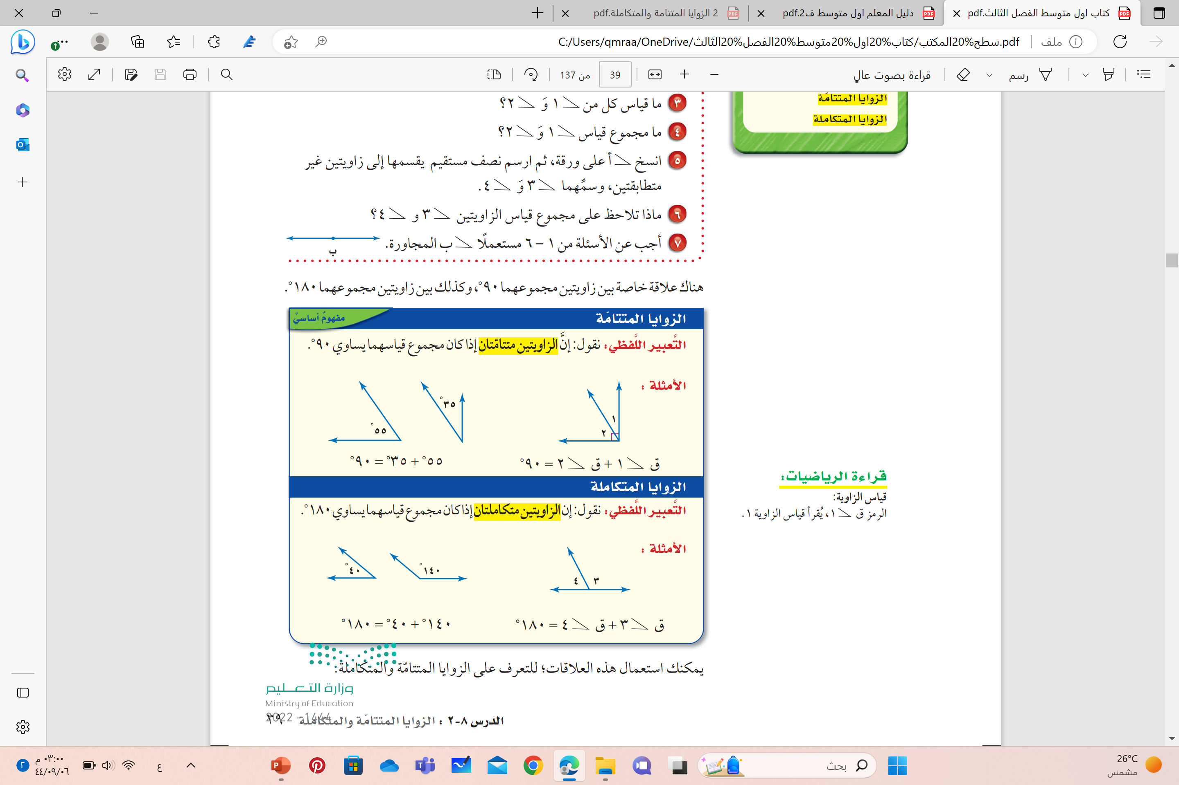
في الرياضيات
ماذا تعني هاتان الكلمتان اصطلاحًا بالنسبة للزوايا ؟
الزاويتان المتتامتان : تتم أحدهما الأخرى إلى 90 °
الزاويتان المتكاملتان : زاويتان تكمل أحدهما الأخرى إلى 180 °

Slide 9
تدريس
يمكنك استعمال هذه العلاقات
للتعرف على الزوايا المتتامة والمتكاملة

Slide 10

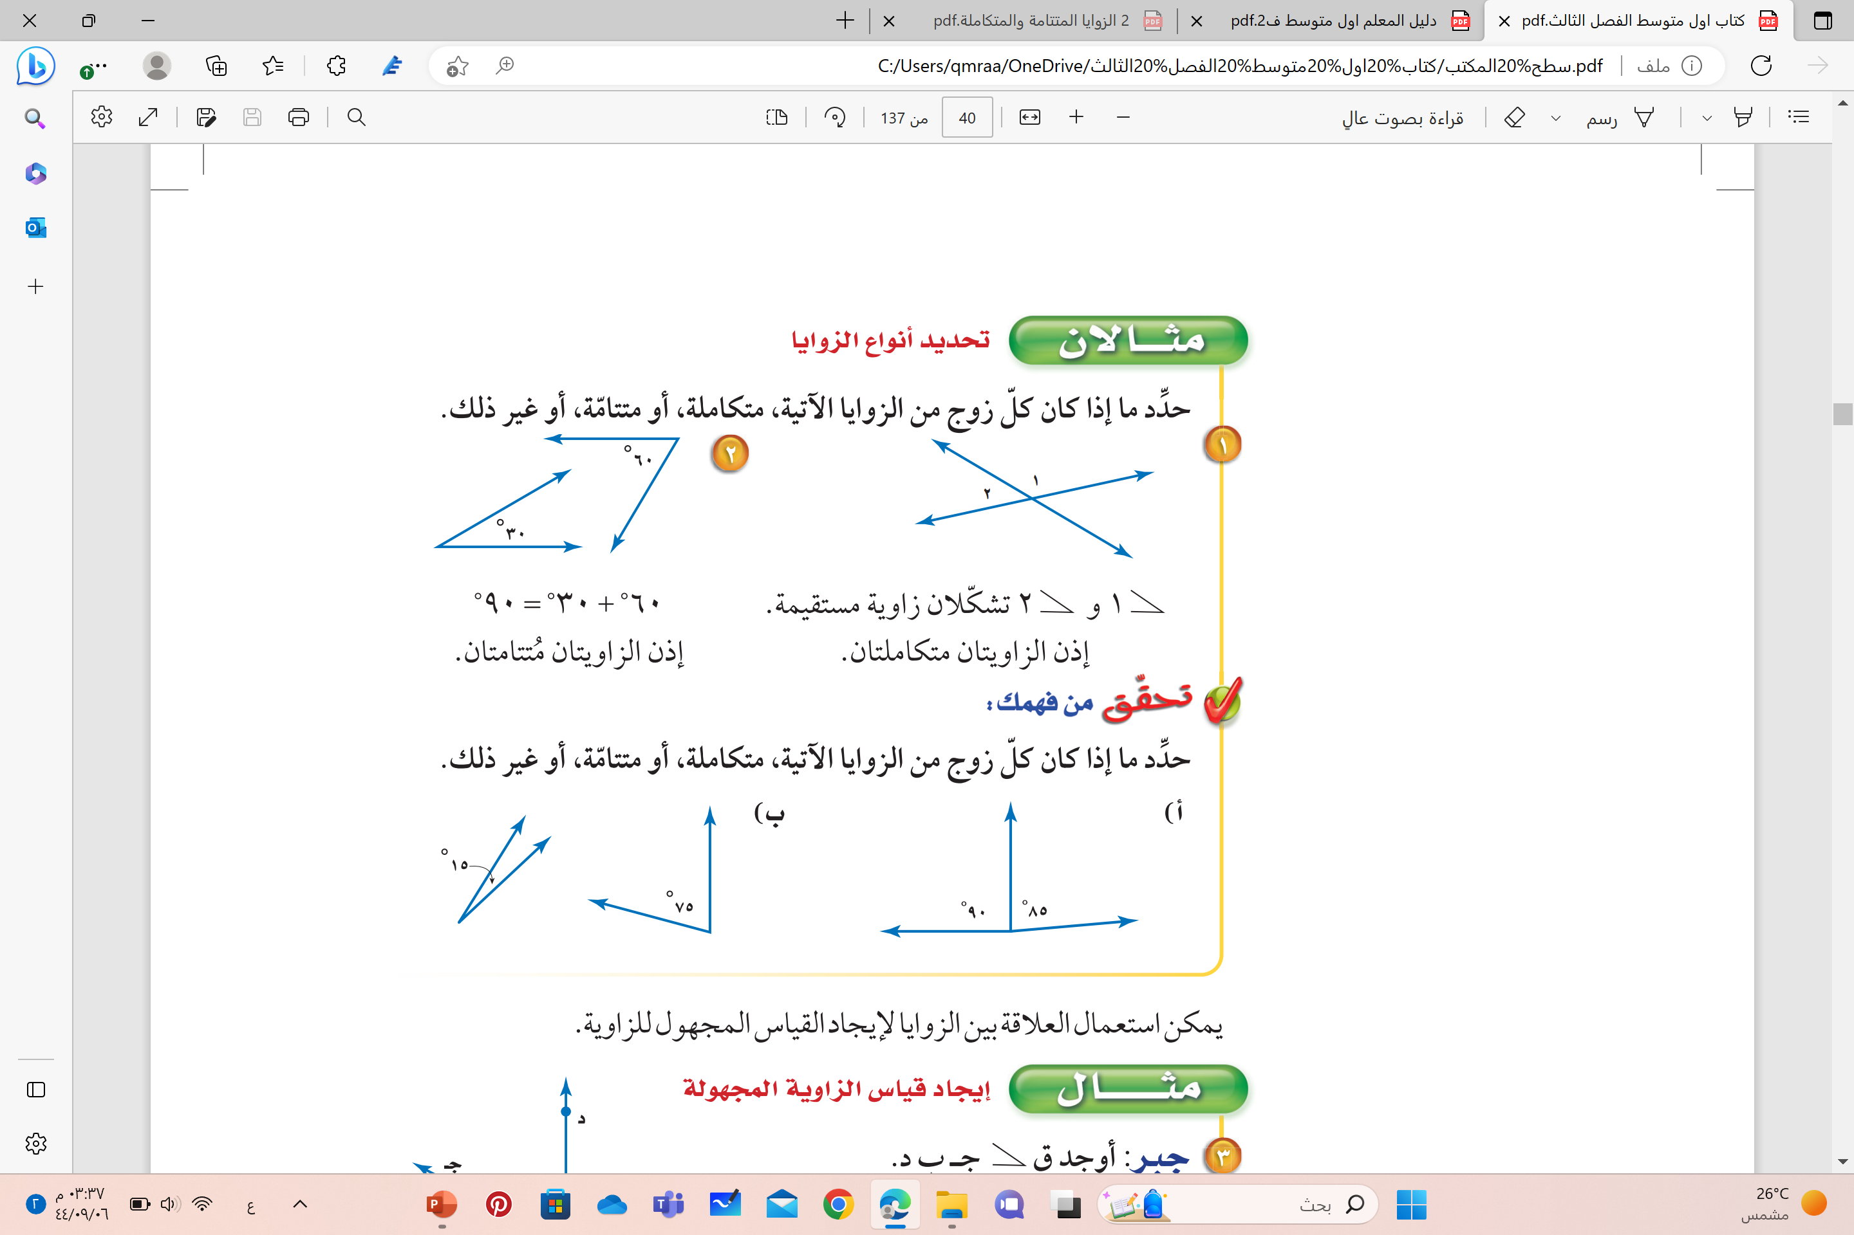
اولاً / تحديد نوع الزوايا

Slide 11
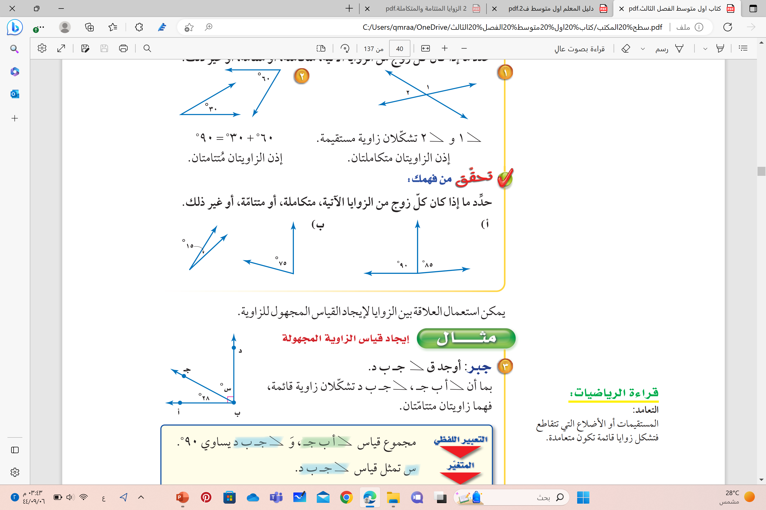

تحقق من فهمك
تعلم فردي

Slide 12

أوجه التشابه والاختلاف
الزوايا المتكاملة
التشابه
الزوايا المتتامة

Slide 13
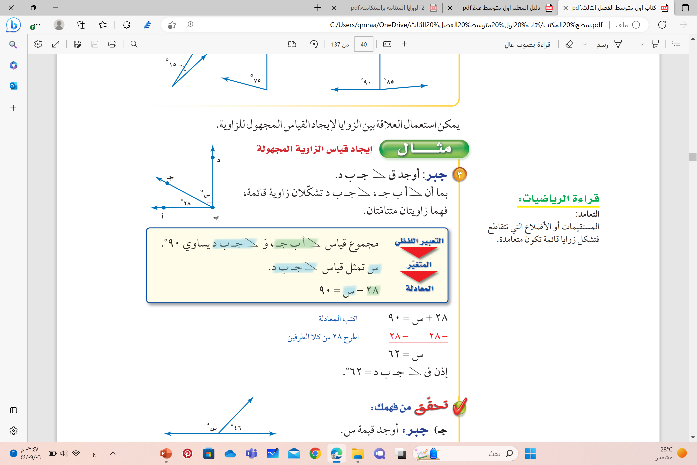

ثانياً / إيجاد قياس الزاوية المجهولة
يمكن استعمال العلاقة بين الزوايا لإيجاد قياس الزاوية المجهولة

Slide 14
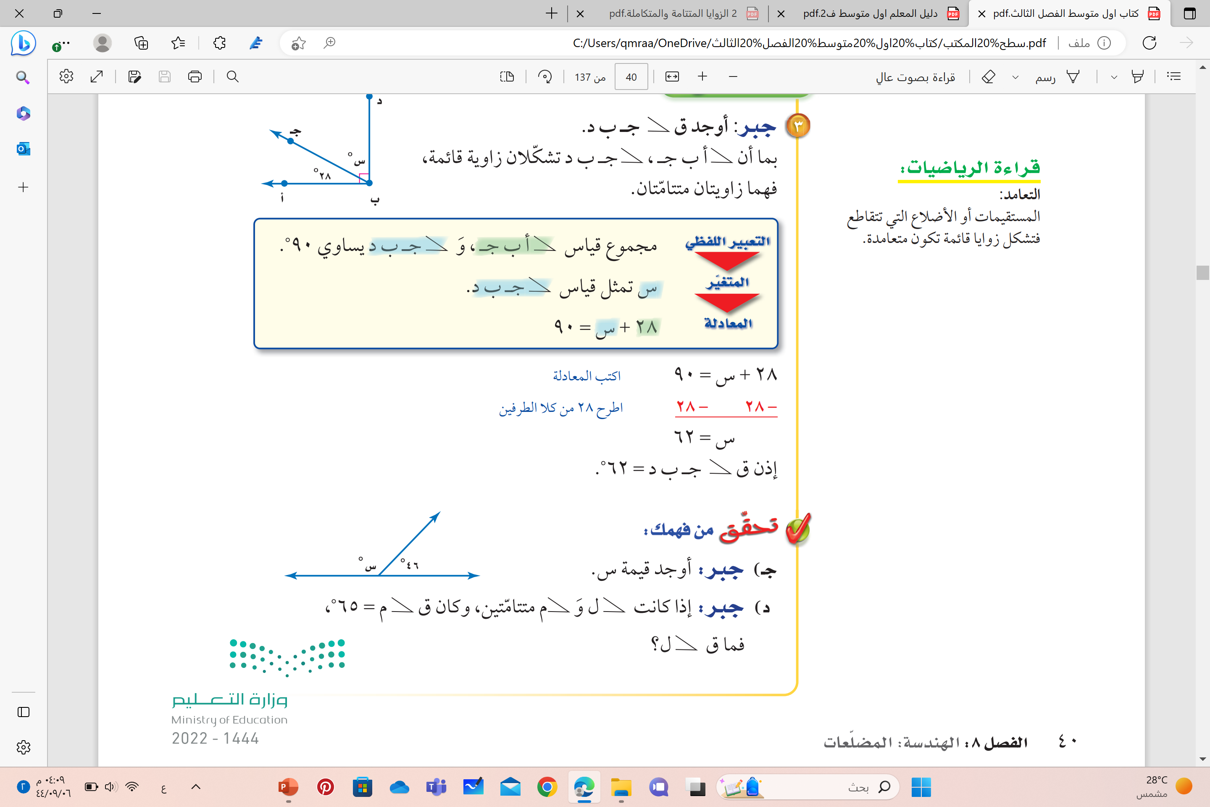

تحقق من فهمك

Slide 15
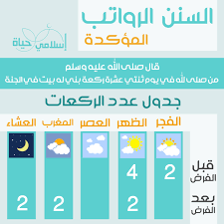

صلاة مكملة
صلاة مفروضة متممة

Slide 16
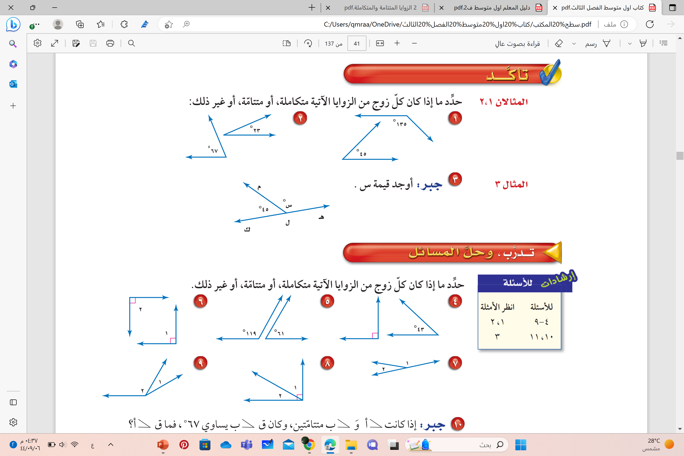

تعلم تعاوني
تأكد – تدرب
الزوايا المتكاملة
الزوايا المتتامة
الاتجاه الصحيح

Slide 17
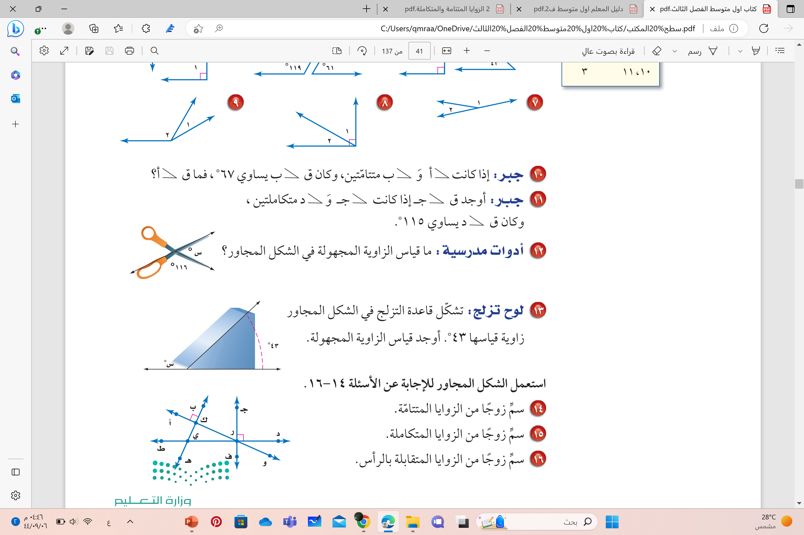

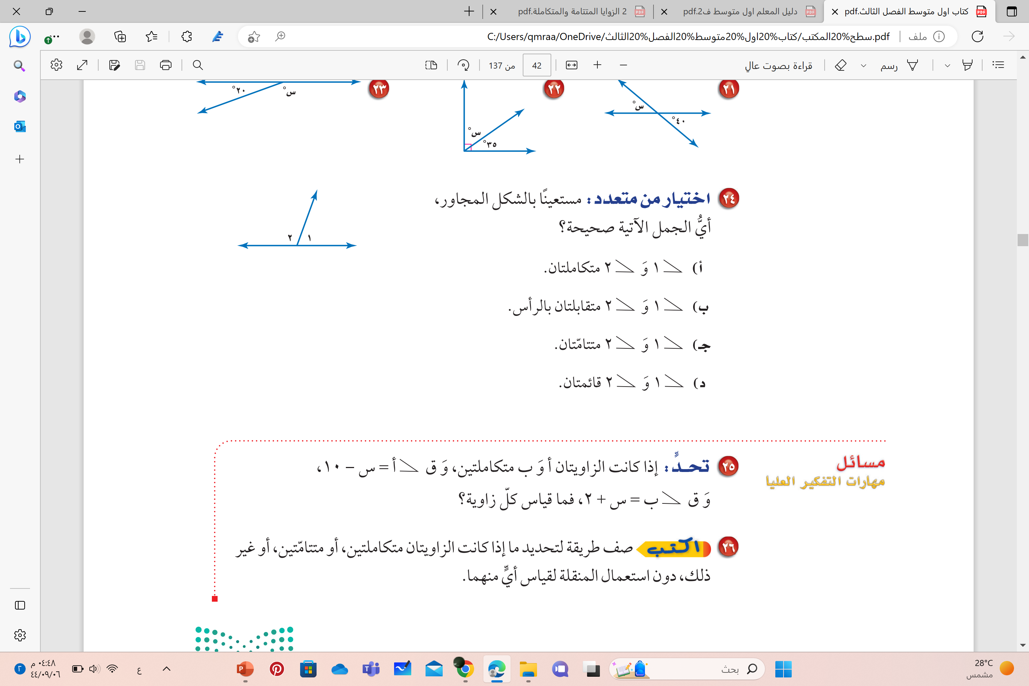
تعلم فردي

Slide 18
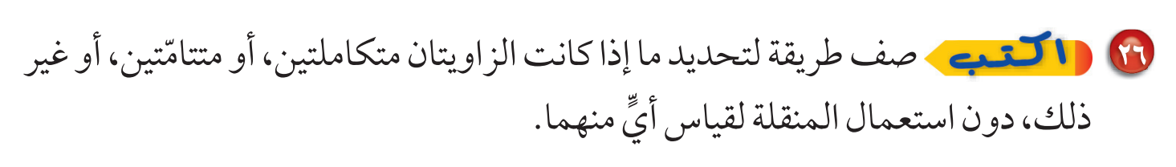
مسائل مهارات التفكير العليا

Slide 19
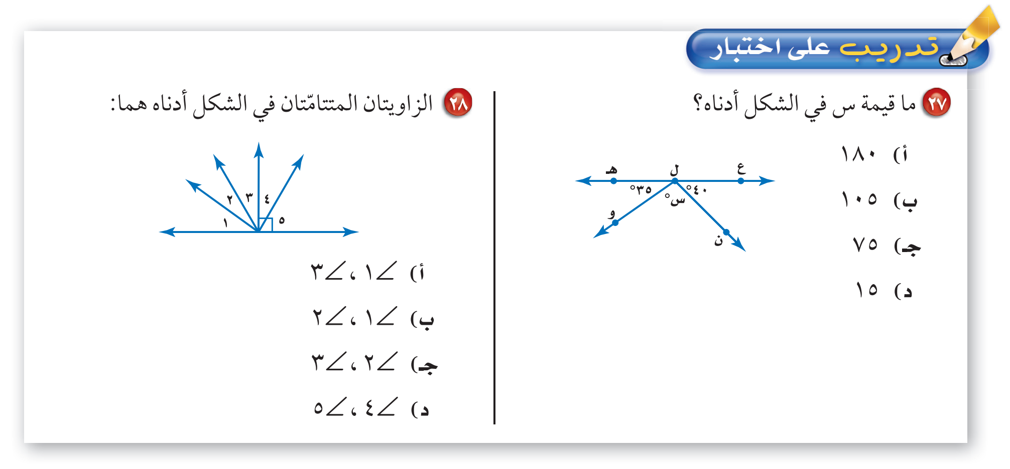

Slide 20
موقع رفعة التعليمية
الواجب
منصة مدرستي
قناة تيليجرام
أ / فاطمه صالح السبيعي

